Slide 1
Configuración de RIP y EIGRP
Notes:
Cisco Networking Academy Program
Routing and Switching Essentials v6.0
Capítulo 3: Routing dinámico

Slide 2
RIPv2
Notes:
Cisco Networking Academy Program
Routing and Switching Essentials v6.0
Capítulo 3: Routing dinámico

Slide 3
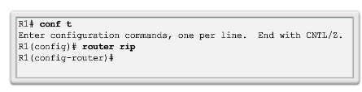
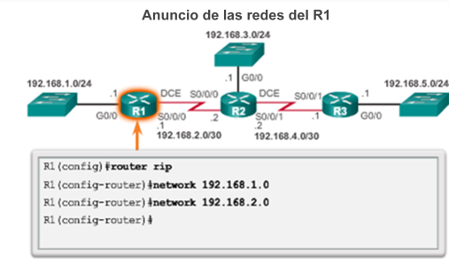
Configurar el protocolo RIP Modo de configuración RIP de un router
Notes:
3.2 – RIPv2
3.2.1 – Configurar el protocolo RIP
3.2.1.1 – Modos de configuración RIP de un router

Slide 4
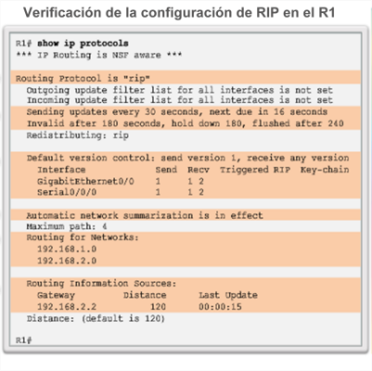
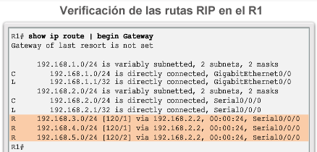
Configurar el protocolo RIP Verificar el ruteo RIP
Notes:
3.2 – RIPv2
3.2.1 – Configurar el protocolo RIP
3.2.1.3 – Verificar el routing RIP

Slide 5
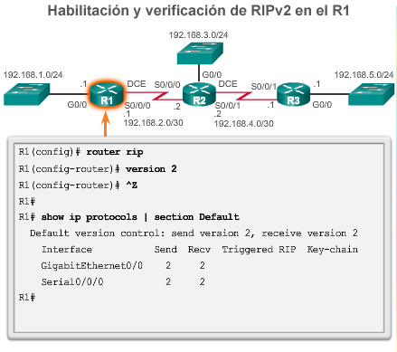
Configurar el protocolo RIP Habilitar y verificar RIPv2
Notes:
3.2 – RIPv2
3.2.1 – Configurar el protocolo RIP
3.2.1.4 – Habilitar y verificar RIPv2

Slide 6
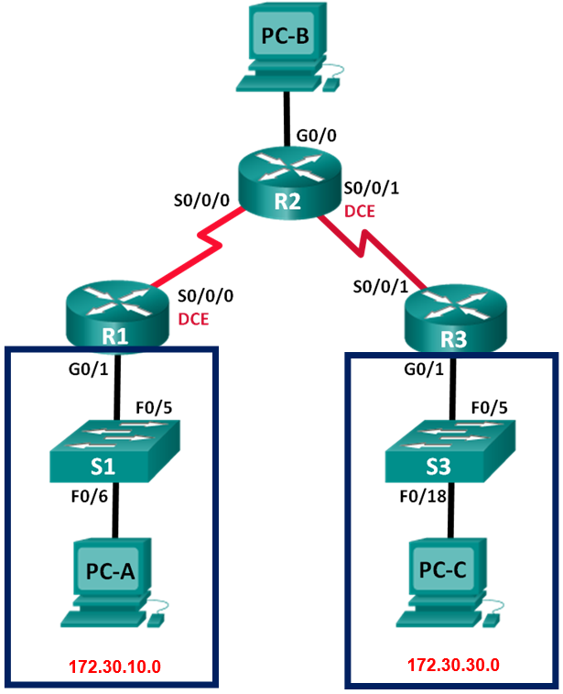
Configurar el protocolo RIP Deshabilitar la sumarización automática
En forma similar a RIPv1, RIPv2 resume automáticamente las redes principales de manera predeterminada.
Para modificar el comportamiento predeterminado de sumarización automática de RIPv2, utilice el comando no auto-summary. Este comando no tiene ningún efecto cuando se utiliza RIPv1.
Cuando se deshabilita la sumarización automática, RIPv2 ya no resume las redes a su dirección con clase en routers fronterizos. RIPv2 ahora incluye todas las subredes y sus máscaras correspondientes en sus actualizaciones de ruteo.
El comando show ip protocols ahora indica que la sumarización automática de redes no tiene efecto.
Notes:
3.2 – RIPv2
3.2.1 – Configurar el protocolo RIP
3.2.1.5 – Deshabilitar la sumarización automática

Slide 7
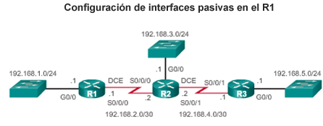
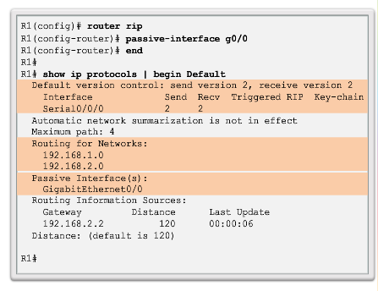
Configurar el protocolo RIP Configurar interfaces pasivas
El envío de actualizaciones innecesarias a una LAN impacta en la red de tres maneras:
Desperdicio de ancho de banda
Recursos desperdiciados
Riesgo de seguridad
Notes:
3.2 – RIPv2
3.2.1 – Configurar el protocolo RIP
3.2.1.6 – Configurar interfaces pasivas

Slide 8
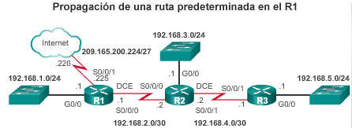
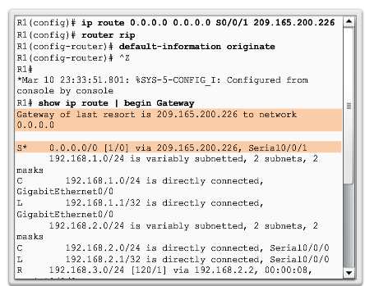
Configurar el protocolo RIP Propagar una ruta por default (predeterminada)
Notes:
3.2 – RIPv2
3.2.1 – Configurar el protocolo RIP
3.2.1.7 – Propagar una ruta predeterminada

Slide 9
EIGRP
Notes:
Cisco Networking Academy Program
Routing and Switching Essentials v6.0
Capítulo 3: Routing dinámico

Slide 10
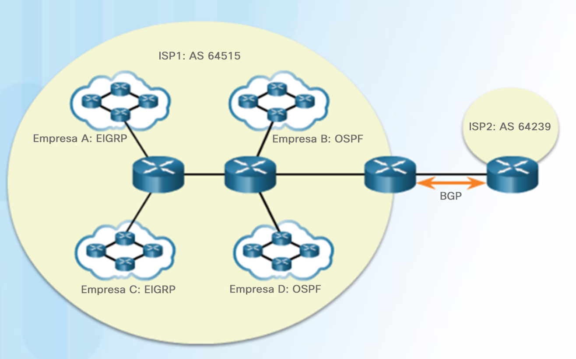
Configurar el protocolo EIGRP Configurar EIGRP
Un sistema autónomo (AS) es una colección de redes bajo el control de una sola autoridad.
Los números del AS se necesitan para intercambiar rutas entre los AS.
Los números del AS generalmente son de 16 bits, que van de 0 a 65 535.
Desde 2007, los números del AS pueden tener 32 bits; por lo tanto, la cantidad de números del AS aumentó a más de 4 mil millones.
Notes:
6.2 – Implementación del EIGRP para IPv4
6.2.1 – Configuración del EIGRP con IPv4
6.2.1.2 – Números del sistema autónomo

Slide 11
Configurar el protocolo EIGRP Configurar EIGRP
Para configurar el EIGRP, utilice el comando
router eigrp AS-#.
AS-# funciona como ID de proceso.
El número del AS solo es importante para el dominio de ruteo del EIGRP.
Todos los routers del dominio de ruteo del EIGRP deben usar el mismo número de AS (número de ID del proceso).
Notes:
6.2 – Implementación del EIGRP para IPv4
6.2.1 – Configuración del EIGRP con IPv4
6.2.1.3 – Comando del router EIGRP

Slide 12
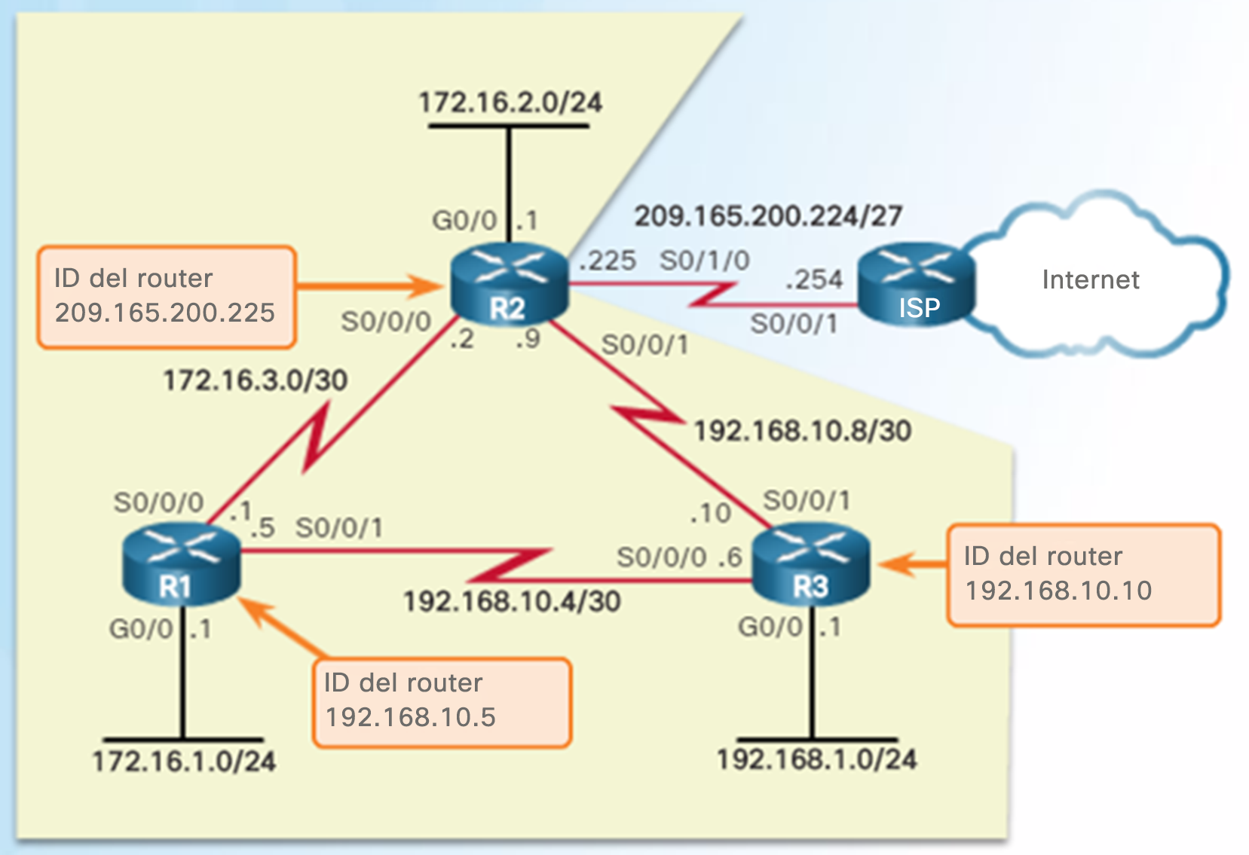
Configurar el protocolo EIGRP Configurar EIGRP
La ID de router EIGRP se utiliza para identificar de forma única a cada router en el dominio de routing del EIGRP.
Los routers utilizan estos tres criterios para determinar la ID de router:
Utilice la dirección configurada con el comando de configuración del router eigrp router-id dirección ipv4.
Si la ID de router no está configurada, elija la dirección IPv4 más alta de cualquiera de sus interfaces Loopback.
Si no se configuró ninguna interfaz Loopback, elija la dirección IPv4 activa más alta de cualquiera de sus interfaces físicas.
Notes:
6.2 – Implementación del EIGRP para IPv4
6.2.1 – Configuración del EIGRP con IPv4
6.2.1.4 – ID del router EIGRP

Slide 13
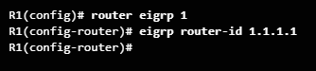
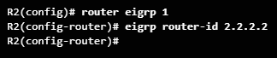
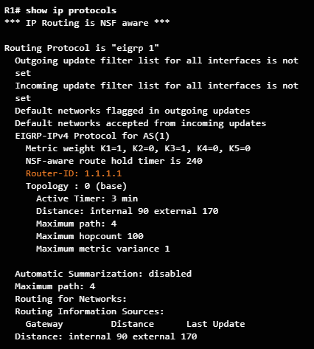
Configurar el protocolo EIGRP Configurar EIGRP
Notes:
6.2 – Implementación del EIGRP para IPv4
6.2.1 – Configuración del EIGRP con IPv4
6.2.1.5 – Configuración de la ID del router EIGRP

Slide 14
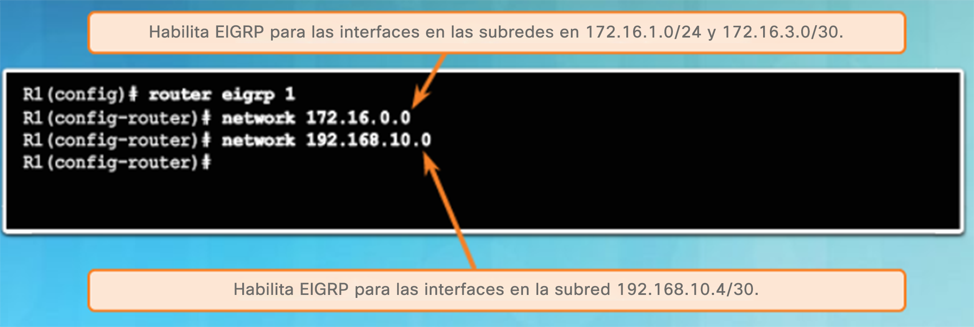
Configurar el protocolo EIGRP Configurar EIGRP
Use el siguiente comando de configuración para habilitar y anunciar una red en EIGRP.
network network-number [wildcard-mask]
Permite que las interfaces configuradas para esa dirección de red comiencen a transmitir y recibir actualizaciones de EIGRP.
Se incluye la red o subred en las actualizaciones de EIGRP.
Notes:
6.2 – Implementación del EIGRP para IPv4
6.2.1 – Configuración del EIGRP con IPv4
6.2.1.6 – Comando network

Slide 15
Configurar el protocolo EIGRP Configurar EIGRP
Un ⁪máscara de comodín es similar a una máscara de subred, pero se calcula restando 255.255.255.255.
Por ejemplo, si la máscara de subred es 255.255.255.252:
255.255.255.255
- 255.255.255.252
0. 0. 0. 3 Máscara de comodín
Notes:
6.2 – Implementación del EIGRP para IPv4
6.2.1 – Configuración del EIGRP con IPv4
6.2.1.7 – Comando network y máscara de comodín

Slide 16
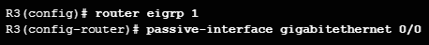
Configurar el protocolo EIGRP Configurar EIGRP
Las interfaces pasivas evitan que las actualizaciones de EIGRP salgan de una interfaz de router especificada.
Router(config-router)#
passive-interface type number [default]
Establezca una interfaz específica o todas las interfaces de router como pasivas.
Las actualizaciones de ruteo de un vecino se ignoran.
Notes:
6.2 – Implementación del EIGRP para IPv4
6.2.1 – Configuración del EIGRP con IPv4
6.2.1.8 – Interfaz pasiva

Slide 17
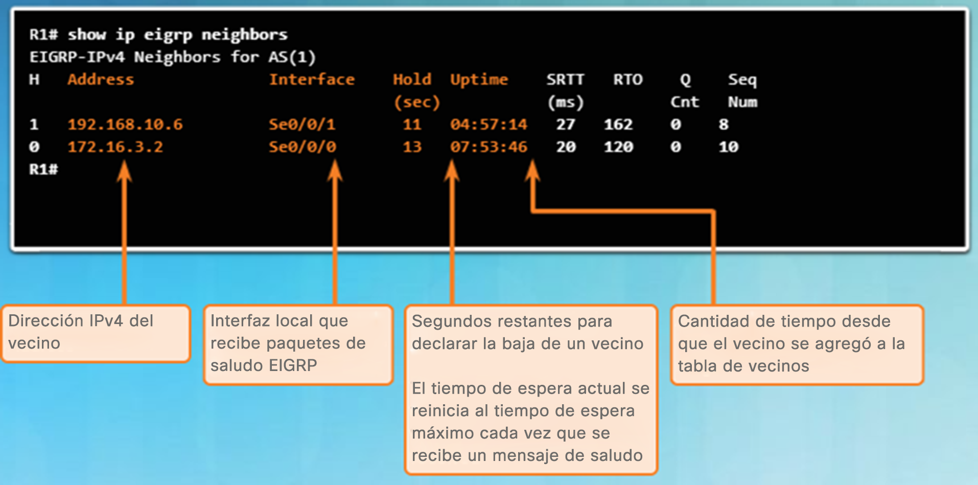
Configurar el protocolo EIGRP Verificar EIGRP
Use el comando show ip eigrp neighbors para ver la tabla de vecinos y verificar que el EIGRP haya establecido una adyacencia con sus vecinos.
El resultado muestra una lista de cada vecino adyacente.
Notes:
6.2 – Implementación del EIGRP para IPv4
6.2.2 – Verificación del EIGRP con IPv4
6.2.2.1 – Verificación del EIGRP: análisis de vecinos

Slide 18
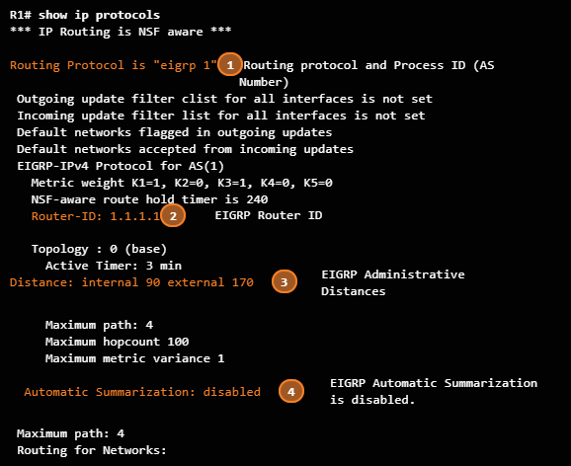
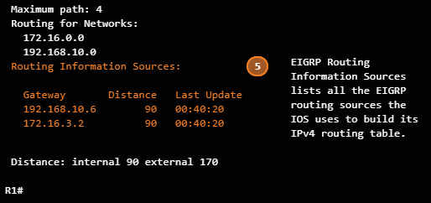
Configurar el protocolo EIGRP Verificar EIGRP
El comando show ip protocols es útil para identificar los parámetros y demás información acerca del estado actual de cualquier proceso activo de protocolo de routing IPv4 configurado en el router.
Por ejemplo, en la salida de comando en la figura:
El EIGRP es un protocolo de routing dinámico activo en el R1, configurado con el número de sistema autónomo 1.
El ID de router EIGRP del R1 es 1.1.1.1.
Las distancias administrativas del EIGRP en el R1 son AD interna de 90 y externa de 170 (valores predeterminados).
De manera predeterminada, el EIGRP no resume redes automáticamente. Las subredes se incluyen en las actualizaciones de routing.
Las adyacencias de EIGRP vecinos que el R1 tiene con otros routers se utilizan para recibir actualizaciones de routing del EIGRP.
Notes:
6.2 – Implementación del EIGRP para IPv4
6.2.2 – Verificación del EIGRP con IPv4
6.2.2.2 – Verificación del EIGRP: comando show ip protocols

Slide 19
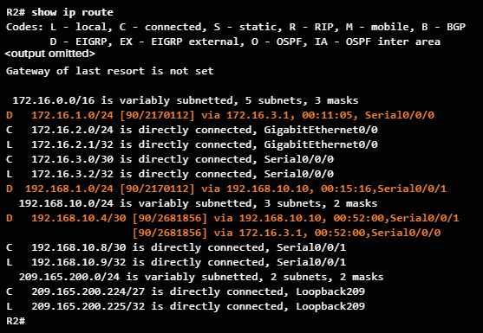
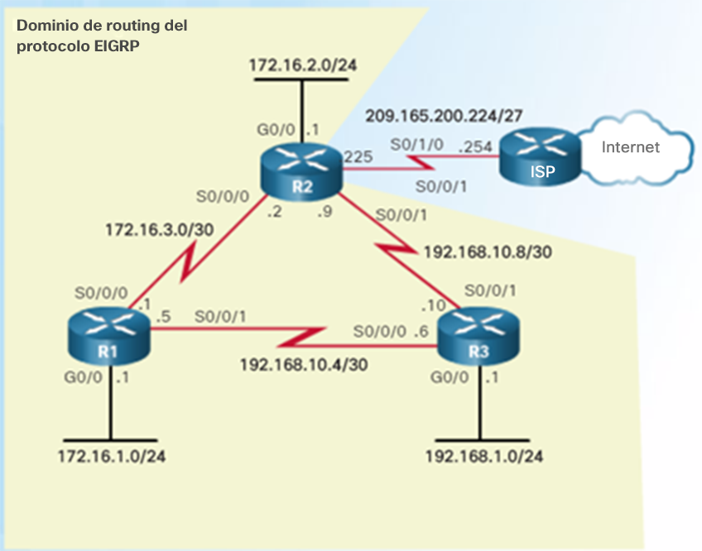
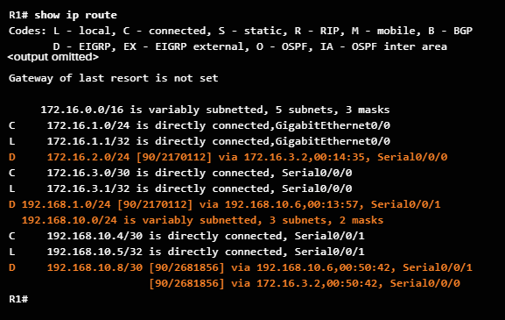
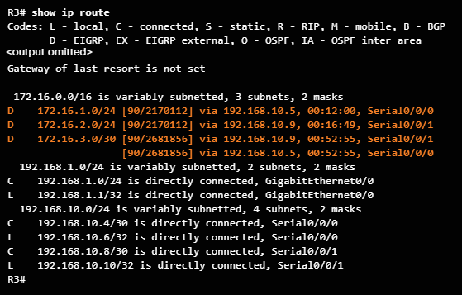
Configurar el protocolo EIGRP Verificar EIGRP
Notes:
6.2 – Implementación del EIGRP para IPv4
6.2.2 – Verificación del EIGRP con IPv4
6.2.2.3 – Verificación del EIGRP: análisis de la tabla de routing IPv4

